Slide 1
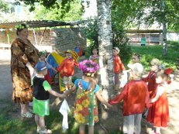
Презентация программы по художественно-эстетическому развитию детей «ПРЯЛИЦА» (образовательная деятельность «МУЗЫКА») Подготовительная к школе группа Музыкальный руководитель МБДОУ № 169 г. Оренбурга Воронова В.А.

Slide 2
Особенности программы
В современной отечественной и зарубежной педагогической науке и практике происходят переосмысление концептуальных подходов к воспитанию и образованию дошкольников, понимание роли преемственности в их социальной адаптации.
Поэтому очень важно знакомить детей с русским народным творчеством, передавая из поколения в поколение красоту и самобытность нашей культуры. Русский фольклор – это источник национального богатства, залог сохранения традиций народной культуры. А детский фольклор - «область народной культуры, своеобразный инструмент социализации ребенка....».
Работа по программе «Прялица» более углубленно знакомит детей старшего дошкольного возраста с произведениями фольклора и их исполнением, способствует воспитанию любви к родной природе, к растительному и животному миру, формирует умение видеть и слышать голоса этой природы, чувствовать ее, соприкасаться с ней

Slide 3
НОРМАТИВНЫЕ ДОКУМЕНТЫ
- Закон «Об образовании в Российской Федерации»; - национальная стратегия действий в интересах детей на 2012-2017 гг.; - ФГОС ДО;
- санитарно-эпидемиологические правила и нормативы к содержанию и организации режима работы в дошкольных образовательных организациях; - образовательная программа дошкольного образования МБДОУ «Детский сад комбинированного вида № 169» г. Оренбурга.

Slide 4
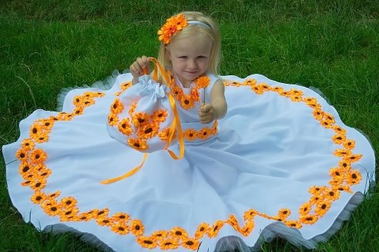
ЦЕЛЬ: формирование общей культуры детей средствами русской народной музыки в процессе приобщения к традициям и культуре родного края.

Slide 5
Ценностно-целевые ориентиры образовательного процесса:
Сохранение здоровья и эмоционального благополучия, обеспечение культурного развития каждого ребенка
Обеспечение равных возможностей и вариативности использования образовательного материала для полноценного развития каждого дошкольника в соответствии с его интересами и наклонностями
Использование различных видов детского фольклора, его интеграция в целях повышения эффективности образовательного процесса
Творческая организация образовательного процесса
Обеспечение повышения компетентности родителей в вопросах музыкального развития детей и привлечение семьи к участию в фольклорных праздниках и развлечениях

Slide 6
СОДЕРЖАНИЕ ПРОГРАММЫ
В основе содержания работы по программе «Прялица» - четыре основных компонента, которые должны учитываться при использовании основ фольклора в музыкальной деятельности детей:
- эмоциональный,
- познавательный,
- деятельностный,
- социально-личностный.
В плане указаны тематика, цели, музыкальный и речевой материал для проведения образовательной деятельности.
Занятия по программе «Прялица» – подгрупповые, проводятся два раза в неделю, детям дается возможность освоения материала в индивидуальном темпе. Проводится 66 занятий в год, длительностью 30 минут.

Slide 7
Программой предусмотрено проведение:
тематических – 42;
доминантных – 20;
интегрированных – 4 («В осенний день у Каравая», «Что Мороз нам принес?», «Уральские мастера» - 2 занятия)
праздников – 3 (Ярмарка «Праздник урожая», «Святая водица, чтоб всем удивиться», «Праздник жаворонков»).
Занятие строится по блокам.
Ритмическая разминка.
Развитие чувства ритма, музицирование.
Слушание музыки. Распевание, пение.
Разучивание элементов народных танцев.
Пляски, игры, хороводы, игровой танец

Slide 8
СОЦИАЛЬНО--КОММУНИКАТИВНОЕ РАЗВИТИЕ
Формирование представления о музыкальной культуре и о народном музыкальном искусстве; развитие навыков фольклорной игровой деятельности; формирование гендерной, семейной, гражданской принадлежности, патриотических чувств, чувства принадлежности к русскому народу. Развитие свободного общения о народной музыке с взрослыми и сверстниками;
Формирование основ безопасности собственной жизнедеятельности в различных видах музыкальной деятельности.
ФИЗИЧЕСКОЕ РАЗВИТИЕ
Охрана и укрепление физического и психического здоровья детей (в том числе их эмоционального благополучия).
Формирование интереса к работе по здоровьесбережению и ценностного отношения к своему здоровью.
Сохранение и поддержка индивидуальности ребёнка, развитие индивидуальных способностей и творческого потенциала каждого ребёнка как субъекта отношений с людьми, миром и самим собой.
Связь с другими
образовательными
областями
ПОЗНАВАТЕЛЬНОЕ РАЗВИТИЕ
Расширение фольклорного кругозора детей; сенсорное развитие, формирование целостной картины мира средствами народного музыкального искусства, народных промыслов, творчества
РЕЧЕВОЕ РАЗВИТИЕ
Развитие устной речи в ходе высказываний детьми своих впечатлений о русском фольклоре, характеристики народных музыкальных произведений; практическое овладение детьми нормами речи, обогащение «образного словаря».

Slide 9
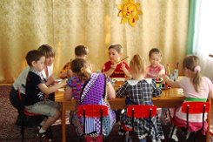
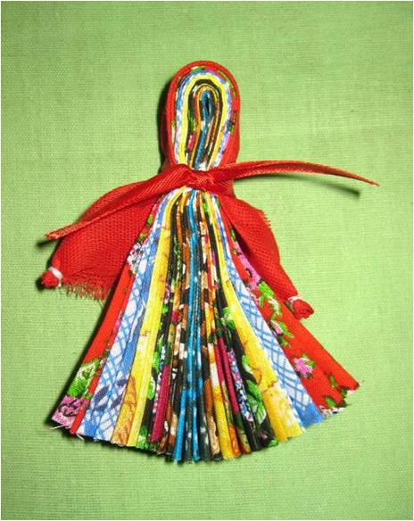
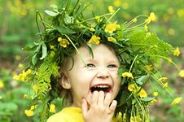
Самостоятельная деятельность детей:
-предоставлять детям возможность самостоятельно слушать народную музыку, играть в разнообразные игры;
-развивать умение импровизации несложных сюжетов русских народных песен, сказок. Поддерживать желание детей петь, танцевать, играть с народными музыкальными игрушками;
-способствовать желанию детей выступать перед родителями и сверстниками.

Slide 10
Прогнозируемый результат:
-К концу года дети смогут:
внимательно слушать народные музыкальные произведения различной тематики от начала до конца, эмоционально откликаться на них выражая свои мысли, чувства, впечатления;
знать содержание сказок, былин, примет, пословиц;
знать историю русского костюма;
узнавать знакомые песни, различать звуки по высоте; узнавать героев в произведениях изобразительного искусства;
замечать изменения в динамике и силе звучания музыки;
узнавать предметы русского народного прикладного искусства, играть в народные игры, игрушки;
петь народные песни, не отставая и не опережая друг друга;
выполнять народные танцевальные движения, двигаться под музыку с предметами: в подгруппе, с партнером;
доброжелательно относиться к взрослым и сверстникам;
эмоционально и положительно откликаются на красоту природы;
взаимодействовать со сверстниками, используя различные способы на основе правил народной музыкальной игры;
использовать фольклор в повседневной жизни;
иметь навыки работы с тканью, глиной, тестом, берестой;
различать, называть, владеть способами игры на детских музыкальных инструментах;
использовать способы творческих действий в песенной, двигательной, инструментальной народных импровизациях.

Slide 11
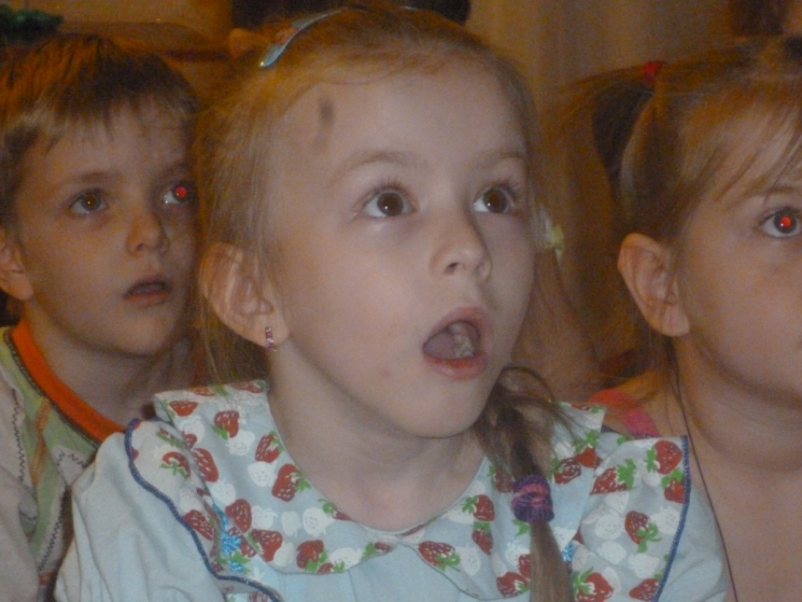
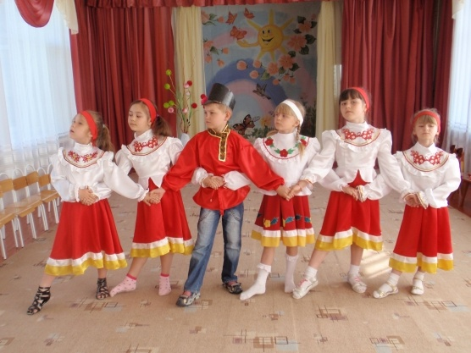

Slide 12
Проведение открытых фольклорных занятий, досугов с последующим обсуждением
Индивидуальные и подгрупповые консультации (по 3-5 человек)
ФОРМЫ ВЗАИМОДЕЙСТВИЯ МУЗЫКАЛЬНОГО РУКОВОДИТЕЛЯ
С ПЕДАГОГАМИ
Практические занятия с коллегами по разучиванию фольклорного репертуара
Ознакомление с новой музыкально-методической литературой
Выступления на педсоветах с докладами, тематическими сообщениями

Slide 13
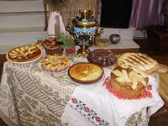
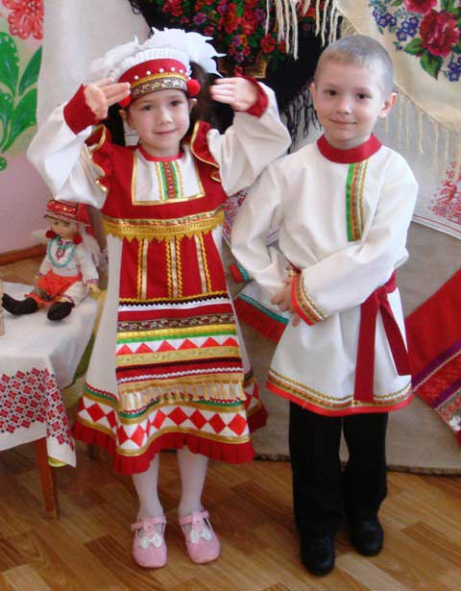
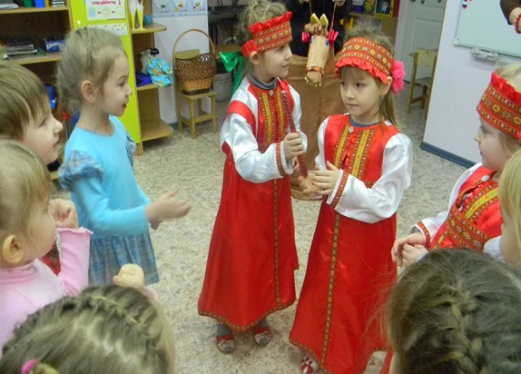
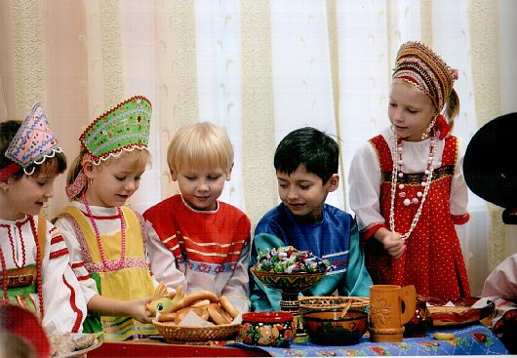
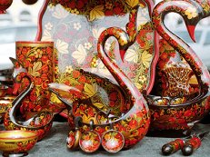
Осенняя ярмарка

Slide 14
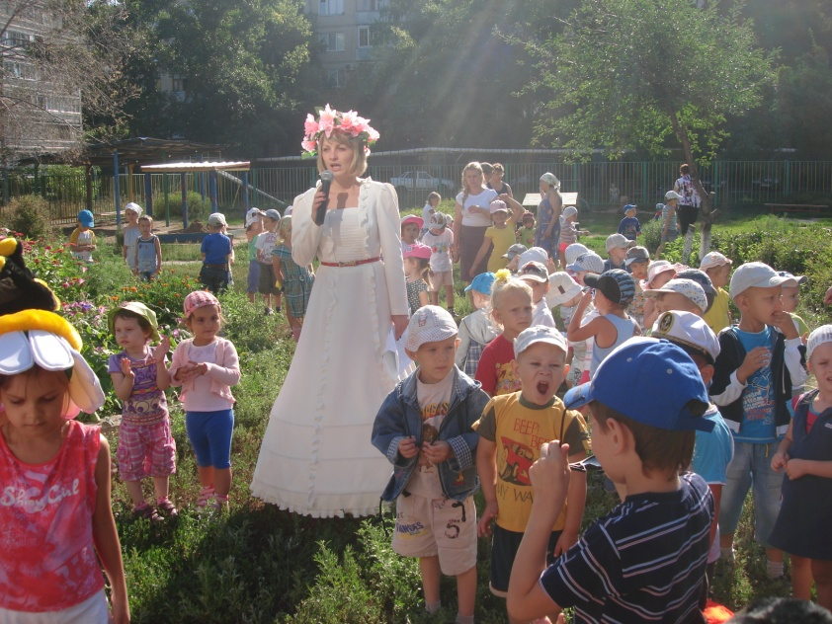
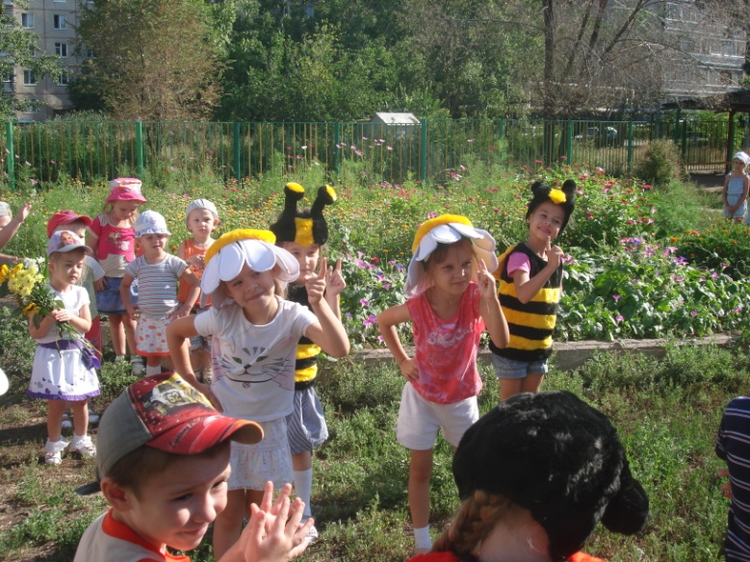
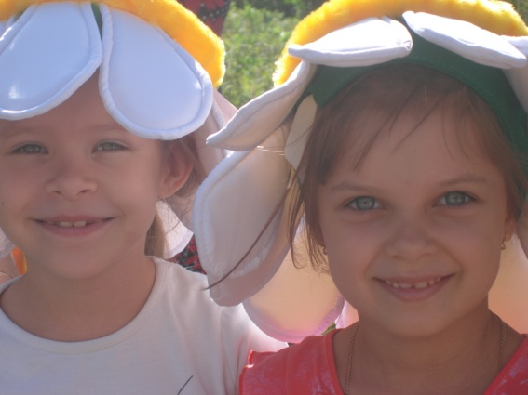
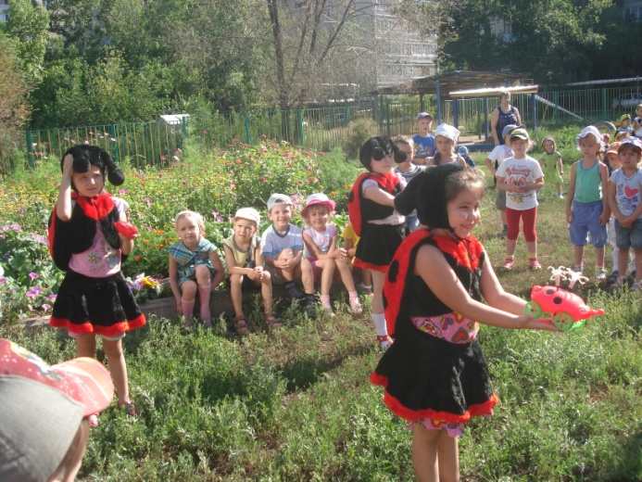
Зеленая Троица

Slide 15
ИЛЛЮСТРАЦИИ К ПРЕЗЕНТАЦИИ ИЗ ИНТЕРНЕТ- РЕСУРСОВ: h​t​t​p​:​/​/​w​w​w​.​b​a​y​v​i​l​l​a​g​e​b​a​n​d​b​o​o​s​t​e​r​s​.​o​r​g​/​R​e​s​o​u​r​c​e​s​/​P​i​c​t​u​r​e​s​/​C​o​n​d​u​c​t​o​r​%​2​0​1​5​.​j​p​g h​t​t​p​:​/​/​w​w​w​.​m​r​7​.​r​u​/​n​e​t​c​a​t​_​f​i​l​e​s​/​7​5​7​/​5​6​2​/​p​e​n​i​e​_​b​.​j​p​g h​t​t​p​:​/​/​p​i​a​n​o​l​o​g​.​r​u​/​r​e​s​/​i​m​a​g​e​/​o​r​i​g​i​n​a​l​/​3​6​.​j​p​g h​t​t​p​:​/​/​n​e​w​s​.​s​a​m​a​r​a​t​o​d​a​y​.​r​u​/​e​d​i​t​/​u​p​l​o​a​d​e​d​1​/​1​7​1​4​3​0​_​8​.​j​p​g h​t​t​p​:​/​/​w​w​w​.​r​u​s​-​d​a​n​c​e​.​r​u​/​I​m​a​g​e​s​/​r​e​p​/​1​1​/​r​e​p​1​6​_​1​.​j​p​g h​t​t​p​:​/​/​r​m​i​l​e​s​.​f​i​l​e​s​.​w​o​r​d​p​r​e​s​s​.​c​o​m​/​2​0​1​0​/​0​2​/​o​r​c​h​e​s​t​r​a​.​j​p​g h​t​t​p​:​/​/​a​l​l​f​r​e​e​d​.​r​u​/​u​p​l​o​a​d​s​/​p​o​s​t​s​/​1​1​1​1​/​5​9​2​1​1​2​2​7​1​0​0​6​8​4​_​1​.​j​p​g h​t​t​p​:​/​/​i​m​g​-​2​0​0​7​-​1​1​.​p​h​o​t​o​s​i​g​h​t​.​r​u​/​1​1​/​2​4​0​5​0​4​0​.​j​p​g h​t​t​p​:​/​/​c​s​9​6​9​7​.​v​k​o​n​t​a​k​t​e​.​r​u​/​u​1​5​5​1​1​1​8​/​1​0​6​6​8​7​1​6​6​/​x​_​7​a​7​c​0​f​0​f​.​j​p​g

Slide 16
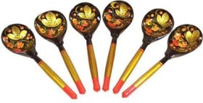
Благодарю
за
внимание!

